Slide 1
সবাইকে শুভেচছা

Slide 2
শিক্ষকের পরিচিতি:
এ, কে, এম আরিফুর রহমান
সহকারী শিক্ষক (আইসিটি)
কালিহাতি আর এস সরকারি পাইলট উচ্চ বিদ্যালয়
কালিহাতী, টাংগাইল।

Slide 3
শিখনফল
কোষ কি,তা বলতে পারবে ?
নিউক্লিয়াস কি বলতে পারবে ?
নিউক্লিয়াসের বিভিন্ন অংশের নাম বলতে পারবে ?
ডিএনএ কি?

Slide 4
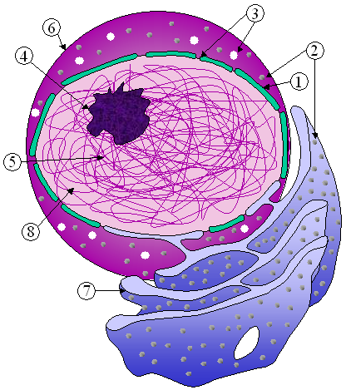

Slide 5
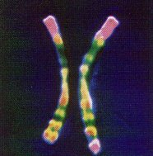
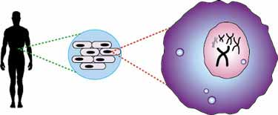
নিউক্লিয়াস ও ক্রোমোসোম

Slide 6
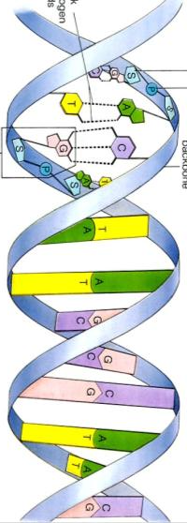
সূত্র
থাইমিন
এডিনিন
গুয়ানিন
ডিএনএ গঠন

Slide 7
ডিএনএ ও তার প্রতিরূপ
http://www.youtube.com/watch?v=teV62zrm2P0
ভিডিও ক্লিপটি দেখতে হলে উপরের লিংকে ক্লিক করুন

Slide 8
পিতা মাতা
৪৪ ৪৪
+ +
XY XX
৪৪+XX ৪৪+XX
মেয়ে মেয়ে ৪৪+XY ৪৪+XY
২২+X
২২২২২২২২২২+Y
২২২২২২
২২+X
২২+X
ছেলে
ছেলে

Slide 9
দলীয় কাজ
নিউক্লিয়াসের চিহ্নিত চিত্র দাও
ডিএনএ এর চিহ্নিত চিত্র দাও

Slide 10
মুল্যায়ন
কোষ কাকে বলে?
নিউক্লিয়াসের গঠন উল্লেখ কর?
ডিএনএ,র উপাদান গুলো উল্লেখ কর?

Slide 11
বাড়ির কাজ
নিউক্লিয়াস কোষের বৈশিষ্ট লিখ?
মেয়ে সন্তান জন্মের জন্য মা একা দায়ী নয় ,তোমার পক্ষে যুক্তি দাও

Slide 12
ধন্যবাদ

